Slide 1


Сабақтың тақырыбы:
Н. Айтұлы. «Бәйтерек» поэмасындағы кейіпкерлер бейнесі
Қазақ әдебиеті, 9-сынып
Notes:
<number>

Slide 2
Оқу мақсаты:
Т/Ж 9.3.1 Көркем шығарманың идеясына сай кейіпкерлер жүйесін анықтау;
Сабақ мақсаты:
Көркем шығарманың идеясына сай кейіпкерлер жүйесін анықтау;
Шығармадағы кейіпкерлер бейнесіне талдау жасау.

Slide 3
Бағалау критерийлері:
«Бәйтерек» поэмасынан кейіпкерлер бейнесін ашатын үзінділер оқиды.
«Бәйтерек» шығармасының идеясына сай кейіпкерлер жүйесін анықтайды.

Slide 4
« Бәйтерек » поэмасы - ХХІ ғасыр поэмасы. Себебі, бұл тәуелсіз Қазақстанның шарықтау шегі. Елбасымыздың елі үшін атқарған міндеттерін сипаттайтын ұлы шығарма. Осындай өз дәуіріміздің ұлы перзентін, еліміз үшін жасаған нақты қадамдарын көрсететін поэма болашақ ұрпақ үшін де, әдебиетіміз үшін де қажет екені белгілі. Поэманың басты идеясы - Тәуелсіз Қазақстанның даму барысымен Елбасымыз Нұрсұлтан Әбішұлы Назарбаевтың ерен еңбектерін насихаттау. Осы кезге дейін Елбасымыз жайлы жазылып жатқан жұмыстар аз емес, бірақ, әдебиет саласында көшбасшымызға арналған болашақ тарихи поэма өз дәрежесінде бағалану керек. Поэманы оқи отырып, әр елім, жерім деген перзент осындай ұлы тұлғадан үлгі-өнеге алары анық.
Жырдың авторы Елбасына үлкен құрмет көрсетіп, оны бағалауда жоғары көрсеткіш көрсетеді. Қазақ халқының бүкіл әлемді аузына қаратқан айбарлы да абыройлы дәуірін зор мақтаныш сезіммен жырлайды. Сондай-ақ ақын Елбасының барлық іс –әрекетін поэма арқылы бере біледі.

Slide 5
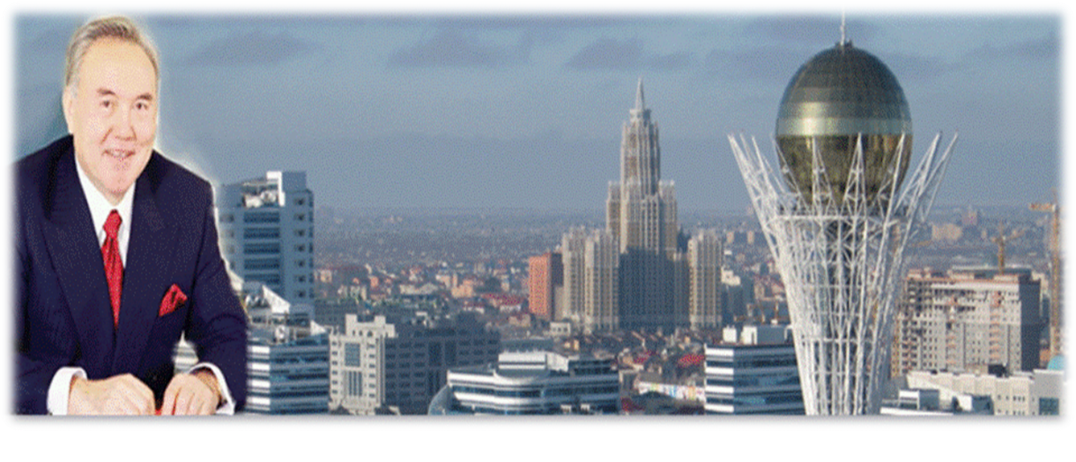
Өтінде арпалысқан өмір-майдан,
Жайқалсын болашағын тамыр жайған.
Бәйтерек-Елбасының өр тұлғасы,
Әкеліп өз қолыммен елім қойған.

Slide 6
Ой шеңбері
Суреттеңіз. Елбасы бейнесін суреттеңіз Зерттеңіз. Бәйтеректі ақын не себепті тақырып ретінде алған? Мақсаты не? Қазақ халқының өткен өмірі поэмада қалай көрініс тапқан? Байланыстырыңыз. Поэмадағы қазақ халқының өткен тарихы мен бүгінгі заманмен байланыстырып, салыстырыңыз.
Қолданыңыз. Кейіпкер іс-әрекетіне қатысты мағынасы жуық қандай мақал-мәтелдер мен нақыл сөздер білесіз? Талқылаңыз. Азаттық, тәуелсіздік, егемендік туралы.
Дескриптор:
Сұрақтарға жауап береді.
Тақырып барысында ой қозғайды

Slide 7
« Бәйтерек » поэмасынан үзінді оқып
«бес қадам» әдісі арқылы талдау
1-қадам. Мәтіннің негізгі кейіпкері кім?
2-қадам. Кейіпкерді суреттейтін екі сөз жазыңыз.
3-қадам. Шығармадан төрт сөзден тұратын проблемалық сұрақ туындатыңыз
4-қадам. Шығармадағы бірінші мәселені бес сөзбен сипаттаңыз
5-қадам. Шығармадағы бірінші мәселені алты сөзбен сипаттаңыз.
Дескриптор:
Кейіпкер бейнесін табады.
Кейіпкерлерді шынайы өмірмен салыстыра талдайды.

Slide 8
«Бес қадам» әдісі арқылы талдау
1-қадам. «Бәйтеректі» Елбасының тұлғасымен теңестіріп, көлемді бір поэма. 2-қадам. Бәйтерек – Елбасының өр тұлғасы.
3-қадам. Жаңа заманды, тәуелсіздікті жырлау поэмада қалай берілген?
4-қадам. Поэма – жеке бір адамға арнау емес, күллі халықтың қуанышына ортақтасатын туынды.
5-қадам. Н.Айтұлының бұл поэмасы – халықты ынтымаққа шақыратын, көшбасшы тұлғасын айқын суреттеген жыр десек те болады.

Slide 9
«Кестені толтыр»
Шығармашылық тапсырма
Кейіпкерлер бейнесі | Жазушы ойы | Сенің ойын
Еліміз тәуелсіздік алып, төрт аяққа нық тұрған шақта азаттықты жырлаумен қатар, Елбасына арналған жырлардың да қатары молайды. Оның түбі жоғарыда өзіміз айтып өткен бабалар мұрасында жатыр. Елдің бірлігі мен ынтымағын берік ұстау халықтың тыныштығына байланысты болғандықтан, ақындардың мадақ жырлары, жақсыны жар салуы, ел арасындағы алауыздық пен наразылыққа су себеді.
Дескриптор:
Кейіпкерлер бейнесін ашады.

Slide 10
«Кестені толтыр»
Шығармашылық тапсырма
Кейіпкерлер бейнесі | Жазушы ойы | Сенің ойын
Еліміз тәуелсіздік алып, төрт аяққа нық тұрған шақта азаттықты жырлаумен қатар, Елбасына арналған жырлардың да қатары молайды. Оның түбі жоғарыда өзіміз айтып өткен бабалар мұрасында жатыр. Елдің бірлігі мен ынтымағын берік ұстау халықтың тыныштығына байланысты болғандықтан, ақындардың мадақ жырлары, жақсыны жар салуы, ел арасындағы алауыздық пен наразылыққа су себеді. | Жұртының аманаты жүрегінде дәуірдің ауыр жүгі иығында – екендігін кестелей отырып, болашақтан зор үміт ететінін байқатады. Халықтың сүйікті ұлына бүкіл бір елдің аманатын арқалап, жауапкершілік жүгін алып жүру қиынның-қиыны екендігі белгілі. Қайысапай қара нардай алға сүйреу үшін ел болып етектен тартпай, қауым болып қолдау білдіру медет | Ақынның қаламына қарым қосып, Елбасына арнап поэма жазуға тікелей себепкер – кейіпкердің өзі. Әр бөлім бір-бірімен астасып, сабақтасып жатуы да Елбасының айтқан сөзі өлеңге өрілуінде жатыр.

Slide 11
«Дұрыс-Бұрыс» әдісі
Мәтіндегі кейіпкерлер | Іс-әрекеттері | Дұрыс па? | Бұрыс па?
Томирис, Еділ патша, Елтеріс хан | Еркін өмірді аңсаған
Асанқайғы | Желмаяға мініп, жерұйық іздеген.
Нұрсұлтан Назарбаев | Елдің келешегін мойнына алған Елбасы
Абылай хан | Тәуелсіз Қазақстанның тұңғыш президенті
Дескриптор:
Мәтіндегі кейіпкерлер іс-әрекетін сәйкестендіріп белгілейді.

Slide 12
«Дұрыс-Бұрыс» әдісі
Мәтіндегі кейіпкерлер | Іс-әрекеттері | Дұрыс па? | Бұрыс па?
Томирис,еділ патша,Елтеріс хан | Еркін өмірді аңсаған | +
Асанқайғы | Желмаяға мініп,жерұйық іздеген. | +
Нұрсұлтан Назарбаев | Елдің келешегін мойнына алған Елбасыны | +
Абылай хан | Тәуелсіз Қазақстанның тұңғыш президенті |  | +

Slide 13
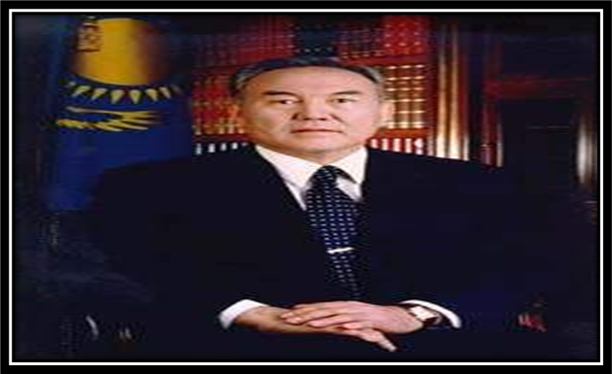
Қорытынды:
Бүгінгі сабақта:
Көркем шығарманың идеясына сай кейіпкерлер жүйесін анықтадыңыздар.
Елбасы бейнесін Тәуелсіз Қазақстанның даму жолымен байланыстырдыңыздар.

Slide 14
Қосымша тапсырма
«Мақтанышым Елбасы» тақырыбына эссе жазу

